Slide 1


Slide 2

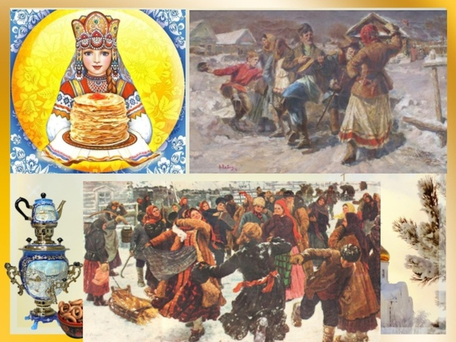
Вторник прозвали «Заигрыш». Его посвящали молодежи. В этот день устраивали народные гулянья: катались на санях, ледяных горках, каруселях. В этот день происходили смотрины невест. С утра молодые девицы и парни приглашались покататься на санках на горках, поесть блины, устраивались девичьи качели, поездки на лошадях, сооружались снежные городки. Все масленичные обряды, по сути, сводились к сватовству, для того чтобы в первое послепасхальное воскресенье, на Красную горку, сыграть свадьбу.

Slide 3
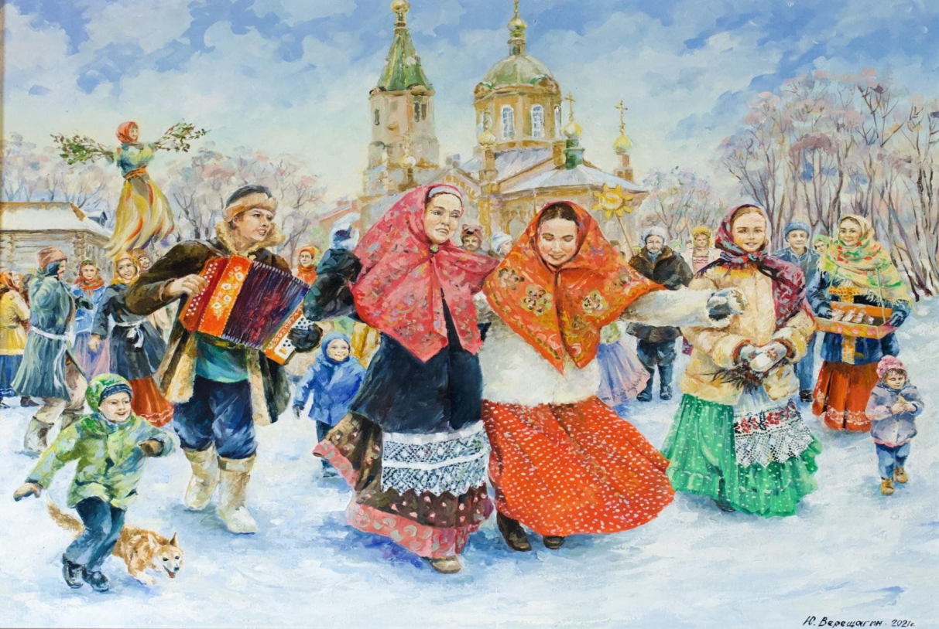
Во вторник ряженые ходили по улицам и катались на тройках или простых розвальнях. В уличных балаганах проходили представления, одними из главных героев которых были Петрушка и масленичный дед. В народе говорили: кто дальше всех с горки скатится, у того в доме лен будет длинный и масло хорошо будет сбиваться.
Во многих станицах на Масленицу собирались «гулебные компании». Казаки собирались группами, выбирали атамана, вручали ему насеку — знак власти и шли к атаманскому правлению, чтобы получить у станичного атамана знамя.

Slide 4
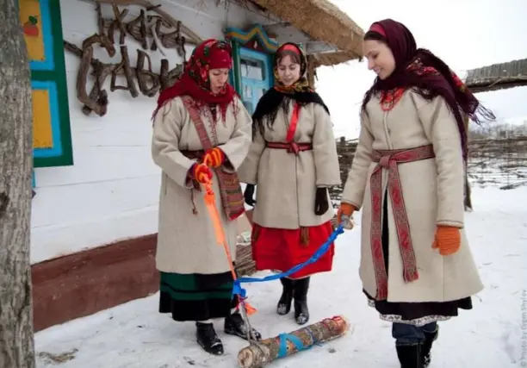
Кубанская Масленица особенно интересна традицией «вязания колодок». Вязание колодок – взаимные гостевые визиты с угощением ритуальной пищей, сопровождавшиеся различными игровыми и развлекательными элементами, в том числе утратившими во многих станицах обрядовое значение и возрождающимися сегодня ряженьем и ритуалом прощения в последний день Масленицы. Колодки вязались парням и девушкам, достигшим брачного возраста, но не обзаведшимся семьей, вдовам, вдовцам, девушкам, которые отказали сватам.

Slide 5
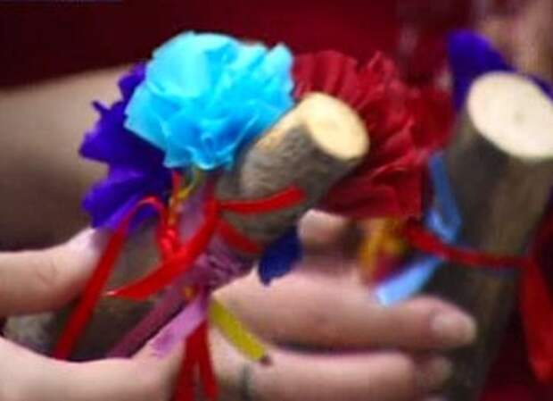
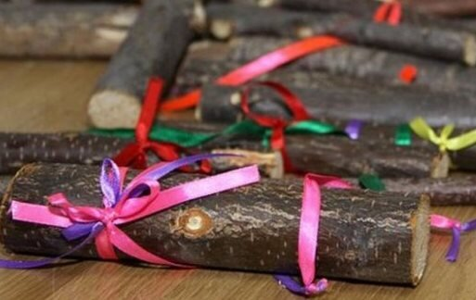
Колодка – деревяшка в виде пенька, полена, маленького, но иногда и внушительного размера с отверстием для шнура и цветком, часто роль колодок исполняли листья от старой кукурузы, лента, платок, рушник, кукла из тряпочек, одеколон, ткань, шарфик и д.р. В разных станицах по-разному. Колодку могли привязать к ноге, руке, на шею, на спину, к волосам. От колодки можно было откупиться, выставляя обильное угощение, или же заставляли носить ее целую неделю, если угощение не было щедрым. Водили карагод (этот обычай привезен из Курской губернии, которая славилась своим карагодами и плясовой «Чебатухой») и пели песню «Кружки тканаи, палатнянаи», потом шли в дома, где парни или девки засиделись «замшелыми». Очень редко «колодку тягали»: старую деву сажали в запряженную лошадьми телегу, давали ей гребень, пряжу и так возили по хутору. Этот обряд перекликается со свадебным. И по сей день на Кубани катают в тачке свекровь и тёщу на свадебных торжествах во второй день.

Slide 6
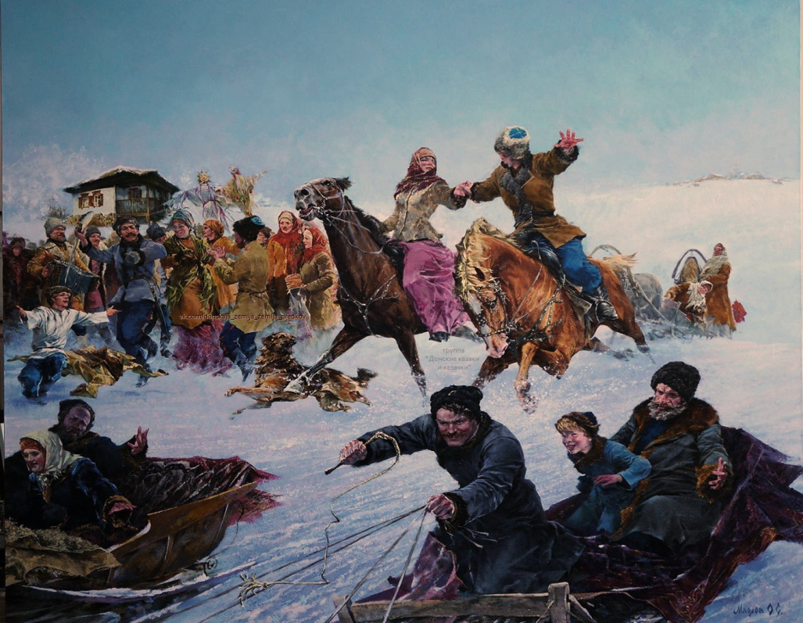
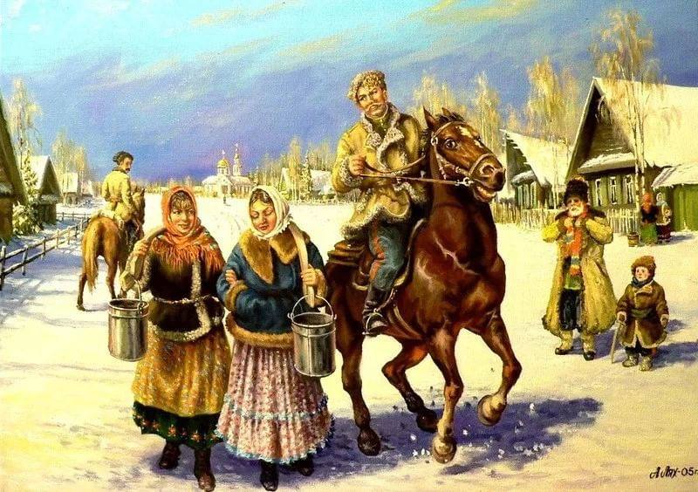
На Масленицу казаки и казачки обязательно катались на лошадях. На лошадях катались те, кто имел выездных лошадей. Лошадей украшали цветами, платочками. Девушки и юноши катались раздельно. Иногда разрешалось прокатиться парой, если молодой казак был надежный. Распространены были скачки, джигитовки, стрельба в цель, рубка чучел, кулачные бои. Победителям дарились сукно на черкеску, материал на бешмет.

Slide 7
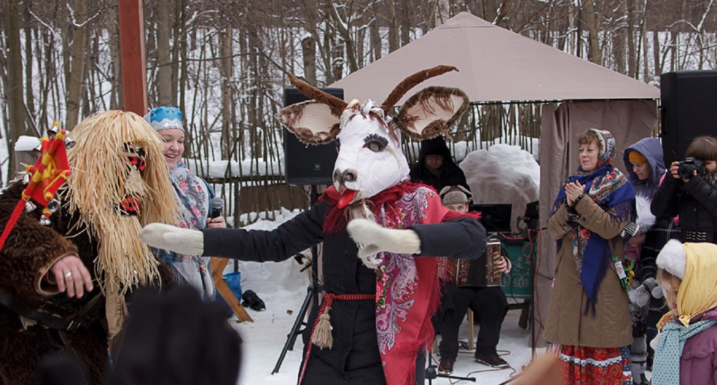
В станицах женщины водили от хаты к хате «козу» в шубе наизнанку, с колокольчиком или «кобылу», голову которой делали из пня. «Козу» или «кобылу» в каждом дворе полагалось «накормить» - одарить пришедших съестным. Потом припасы собирались и устраивался коллективный пир.

Slide 8
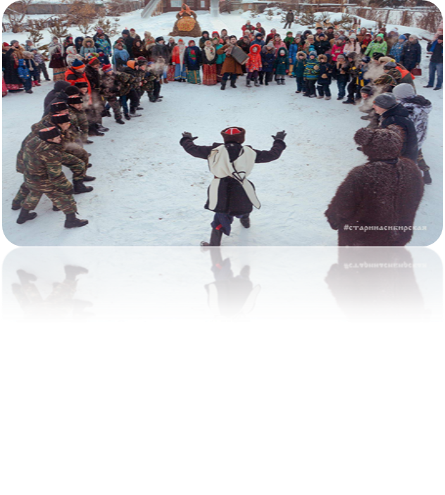
Любимым развлечением на Масленицу у казаков были кулачные бои. Проводились они по строгим правилам и с четким разделением на возрастные группы. Выделялись следующие страты: дети 5-6 лет, подростки, казаки приготовительного разряда, служилые казаки (неженатые и семейные) и старики. В ходе кулачного боя четко разделялись функции членов каждой страты. Дети 5-6 лет и подростки выполняли функции «затравщиков». После того, как участники боя выстраивались в позиции «стенка на стенку», вперед, в свободное пространство между линиями, выходили мальчишки и для «затравки» выкрикивали в адрес противоположной партии «обидные слова». В ход шли станичные клички, а в боях обменивались прозвищами.

Slide 9
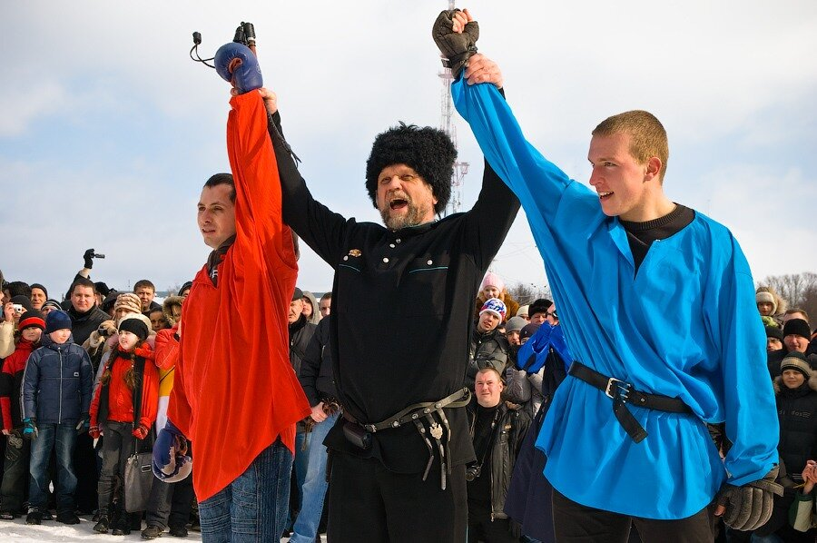
Следующими в схватку вступали подростки. Они набегали друг на друга верхом на палках, вооруженные прутьями, с криками «ура». Своими действиями имитировали «взрослый бой», но полноправными участниками обряда не признавались.
После затравщиков на линию противостояния выходил «лидер-боец» — представитель взрослых казаков. Криком «Зачинать! Дай бойца!» он вызывал на индивидуальный бой бойца с противоположной стороны. После короткой схватки «лидеров» в бой включалась «стенка», писал историк Василий Сухоруков. При этом также соблюдалась очередность: сначала бились «малолетки» — казаки приготовительного разряда (юноши от 17-18 лет до 21 года).

Slide 10
Вслед за малолетками в бой вступали служилые казаки. Казаки в отставке присоединялись к дерущимся по желанию: «выходили побаловаться, силой и удалью похвастать». Каждая партия выбирала из числа опытных бойцов своего «атамана», он расставлял бойцов в позиции и «следил, куда во время боя нужно помощь послать».
Функции стариков заключались в судействе, однако нередко старики также подключались к схватке на заключительных ее этапах. Женщины и дети были неизменными зрителями. Кроме того, за женщинами закреплялась обязанность «оттаскивать в сторону раненых».

